Slide 1
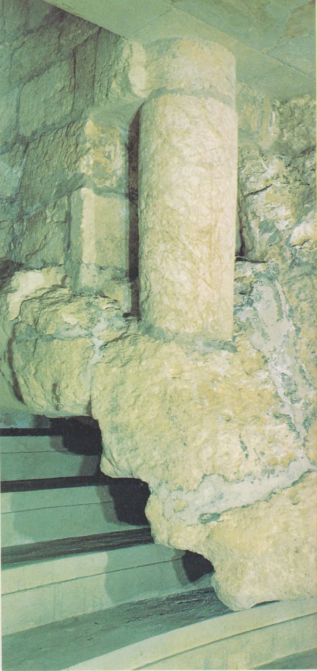
Gerusalemme, Eleona, Olivetto, Grotta degli Insegnamenti.. Chiesa costruita da S. Elena nel 326 sul Monte degli Ulivi, incendiata nel 614, ricostruita, subito ed anche dai Crociati nel 1150. e distrutta dai mussulmani. Nella cripta si venera la grotta del Pater noster. Riprodotto in 62 lingue nel cìvicino chiostro.

